Slide 1

114年度第1次節約能源推動委員會議
業務單位：總務處 ‧ 營繕組
114年12月23日

Slide 2
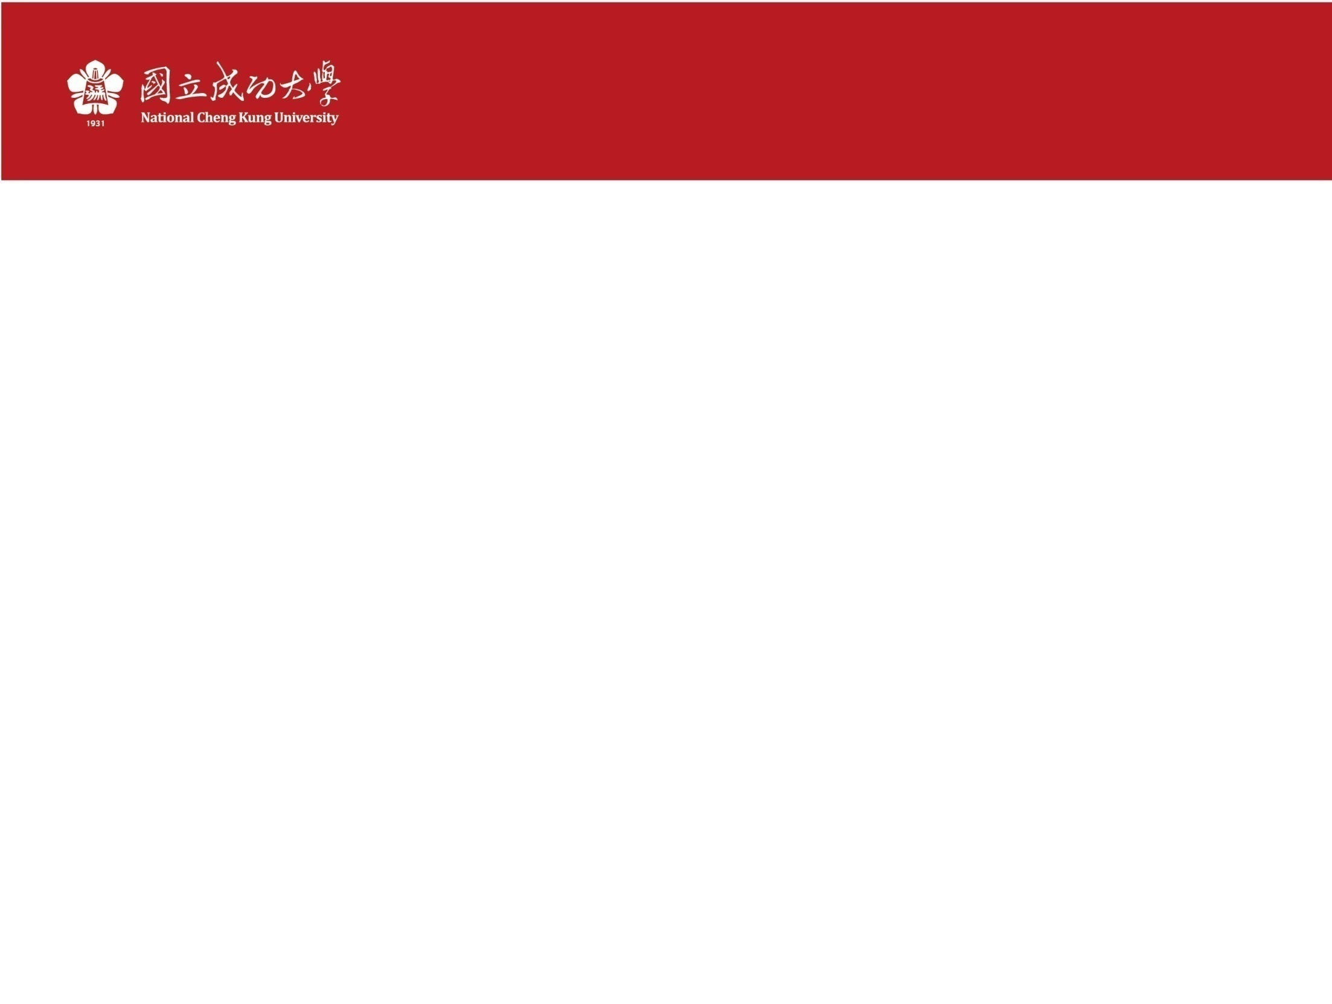
議 程
壹、主席致詞
貳、報告事項：
一、上次會議決議執行情形
二、114年用電、用水分析
三、114年節電、節水作為
參、推動事項
一、變電站汰換-計算機中心
二、格致廳中央空調汰換
三、勝利校區雨水貯留系統
肆、臨時動議
伍、散會

Slide 3
主席致詞

Slide 4
報告事項

Slide 5
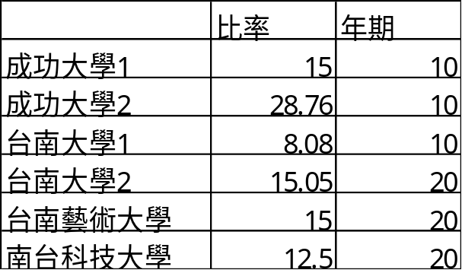
上次會議決議執行情形
決議案摘要 | 執行情形
第1案 決議：請總務處蒐集太陽能租約市場行情狀況，再行規劃討論，並於115年底啟動討論安南校區新約內容，規劃結果可送本委員會討論。 | (1)經詢，取得綠電憑證需採自發自用或購買綠電，租約型無法取得。 (2) 台南附近案例，回饋金比率如下：
第2案 決議：請總務處及研發處聯合進行校務分析資料，釐清每年產學合作經費增加而使用電量增加的關係。 | 已於114年度第1次各單位電費檢視會議提出，以全校整體來看，研究計畫經費增加，用電度數也同步增長，呈現正相關(如紙本附件)。
超約附加費：
最高需量在契約容量100~110％的部分，按2倍電費單價計收。
最高需量超過契約容量110％的部分，按3倍電費單價計收。

Slide 6
上次會議決議執行情形
決議案摘要 | 執行情形
第3案 決議：未來EMS系統規劃執行請廠商針對各棟建築物的實際使用情形進行規劃管理。 | 114年雲平大樓東、西棟建築能效改善案，已將中央空調、總盤用電及手抄電表納入EMS系統，刻正驗收中，將於115年運作；另格致廳中央空調目前規劃執行中。
第4案 決議： (1)學校汰換許多空調設備、照明設備，如符合環境部公告之溫室氣體自願減量專案管理辦法，可檢視三年內的成果向環境部提出申請。 (2)商發署的補助除了申請設備汰換50萬以外，也可申請節能系統改善專案500萬 | (1)經了解溫室氣體自願減量專案，申請項目可包含路燈汰換、冰水主機汰換等，可減量措施經專業檢視，提出減碳報告書後申請，通過後量測10年數據符合後，方可取得額度(碳權)。若確認辦理，將確認校內專責單位後，就有潛力之案場，協助提供所需資訊以利辦理。 (2)系統改善500萬補助部分：本年度有就勝利校區學生宿舍評估，經ESCO業者現勘，因有統包契約及後續計畫書流程，時程緊迫未予申請。
超約附加費：
最高需量在契約容量100~110％的部分，按2倍電費單價計收。
最高需量超過契約容量110％的部分，按3倍電費單價計收。

Slide 7


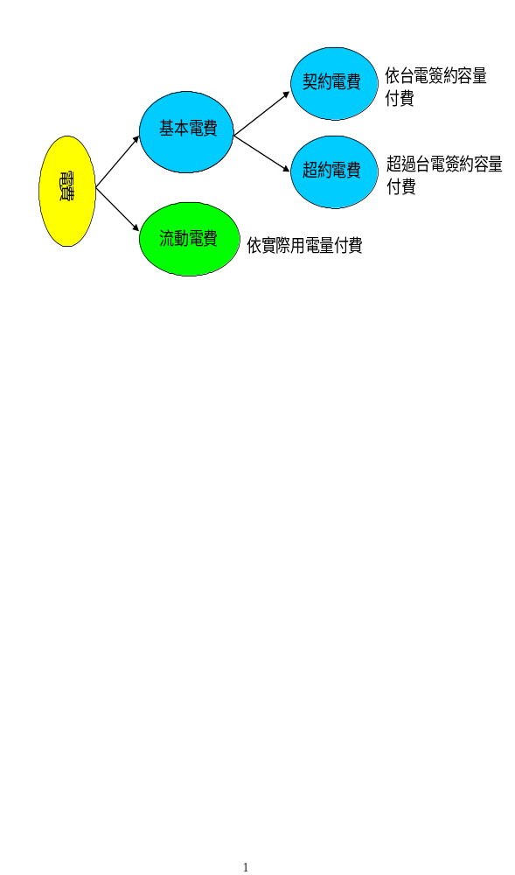
114年用電、用水分析
1、台電電價結構(以時間電價為例)
行動準則及依據：
政府機關及學校用電效率提升計畫(113~115年)
1 . 節電目標：
113年啟動政府機關及學校用電效率提升計畫(113~115) ，本校屬性分類為大學第四
組， 公告基準值EUI為80 ，113年度為基期年，EUI值78.8，後續以不成長為目標。
2 . 節水目標：
每年用水量以較前一年減少2%為原則。
超約附加費：
最高需量在契約容量100~110％的部分，按2倍電費單價計收。
最高需量超過契約容量110％的部分，按3倍電費單價計收。

Slide 8
114年用電、用水分析
114年用電分析
114年1-12月累計總用電量72,242,544度，較去年(113)同期用電量72,285,368度，減少用電42,824度，減少0.06%，增加電費新臺幣293,928元整。
超約附加費：
最高需量在契約容量100~110％的部分，按2倍電費單價計收。
最高需量超過契約容量110％的部分，按3倍電費單價計收。
最近5年用電量
最近5年電費

Slide 9
114年用電、用水分析
114年用電分析-用電量比較
醫學院、工學院、校級研究中心及電資學院用電量較高
用電度數
超約附加費：
最高需量在契約容量100~110％的部分，按2倍電費單價計收。
最高需量超過契約容量110％的部分，按3倍電費單價計收。

Slide 10
114年用電、用水分析
114年用電分析-用電量提升比較
醫學院、校級研究中心、敏求智慧學院提升用電度數最多
提升度數
超約附加費：
最高需量在契約容量100~110％的部分，按2倍電費單價計收。
最高需量超過契約容量110％的部分，按3倍電費單價計收。

Slide 11
114年用電、用水分析
114年用電分析-用電提升比率
敏求智慧學院、醫學院、智慧半導體學院提升用電比率最多
百分比
超約附加費：
最高需量在契約容量100~110％的部分，按2倍電費單價計收。
最高需量超過契約容量110％的部分，按3倍電費單價計收。

Slide 12
114年用電、用水分析
114年用電分析-單位狀況詢問說明
醫學院：有關醫學院本年度較去年度用電量上升，應為生醫卓群大樓今年各單位陸續進駐之緣故。
敏求智慧學院：本院前一年度用電主要集中於奇美樓，本年度主要使用空間為旺宏館 4 樓，因使用場域及空間配置不同，故用電結構有所差異，故無法比較。
智慧半導體學院：關於本學院用電量增加部分，因為新進機台，且為高功率量測設備，故用電量需求較其他空間高。新進設備部分：1.半自動探針平台、2.可進行曲線追蹤與建構之功率元件分析系統、3.功率元件動態暨高速切換測試整合系統、4.具雙脈衝測試之進階動態功率元件分析系統。
校級研究中心(核心設施中心)：本中心今年(114)因執行計畫案數及檢測服務件數較去年(113)成長11%，因此儀器使用率相對增加，致使用電度數成長。加上去年(113)裝設新冰水主機，有5個月的期間配合管路工程而暫停部分儀器使用，因此去年(113)才會出現用電驟減的暫態情況，導致用電度數與今年(114)相比，出現了假性偏低之狀況。
校級研究中心(水工所)：關於水工所今年較去年同期用電量多，因本所今年承接計畫較多，業主要求上午7-8點始作業，實驗時間加長，且工作電流達 200A到420A，今年確有用電增加之勢。
超約附加費：
最高需量在契約容量100~110％的部分，按2倍電費單價計收。
最高需量超過契約容量110％的部分，按3倍電費單價計收。

Slide 13
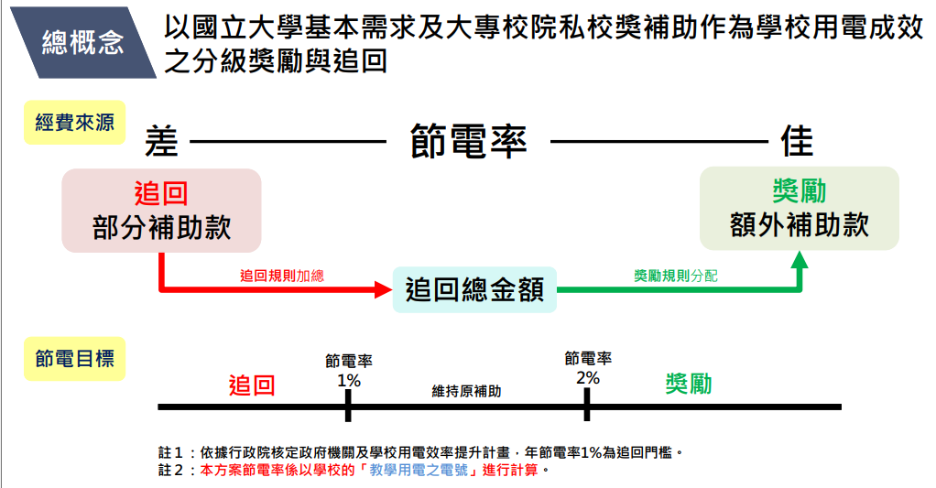
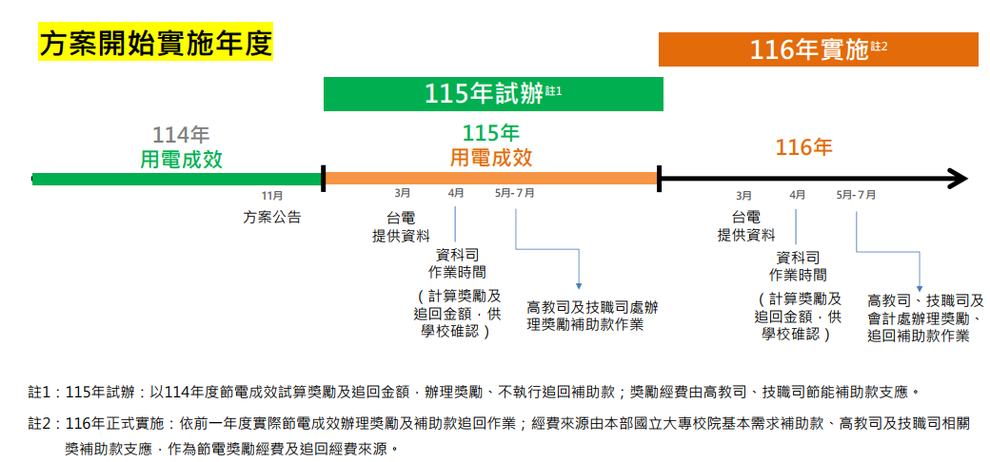
114年用電、用水分析
教育部大專校院電費分級補助方案
公私立大專校院過往優惠電價及凍漲差額皆由台電自行吸收，自114年起改由教育部自行編列預算支應。教育部將規畫「大專校院電費分級補助方案」，以節電率1%為基準，低於1%追回部分補助款，若超過2%則獎勵額外補助款。該方案將從115年度試辦，預計116年正式上路，並開始實施追回補助款。
超約附加費：
最高需量在契約容量100~110％的部分，按2倍電費單價計收。
最高需量超過契約容量110％的部分，按3倍電費單價計收。

Slide 14
114年用電、用水分析
114年用水分析
114年1-12月累計總計用水量795,913度，較去年(113)同期用水量736,706度，增加用水59,207度，增加8.04%，增加水費新臺幣755,420元整。
超約附加費：
最高需量在契約容量100~110％的部分，按2倍電費單價計收。
最高需量超過契約容量110％的部分，按3倍電費單價計收。
最近5年用水量
最近5年水費

Slide 15
114年用電、用水分析
114年用水分析-成功校區總表
114年1-12月成功校區總表累計總用水量156,476度，較去年(113)同期用水量123, 083度，增加用水33,393度；明顯漏水處 (2月份靠近材料系道路漏水、11月份數學及測量系共用蓄水池漏水)已修復，惟藏於深處無痕跡之漏水無法查修，今年開始執行成功校區智慧水表建置，未來建置完成可透過系統確認漏水點範圍。
超約附加費：
最高需量在契約容量100~110％的部分，按2倍電費單價計收。
最高需量超過契約容量110％的部分，按3倍電費單價計收。

Slide 16
114年節電、節水作為
採用能源效率一級冷氣(室外機)案執行情形
1.統計期間：114年1~11月。
2.各校區申裝冷氣符合規定冷氣(一級)汰舊部分總計1,120台。
3.目前學校空調總數為8,881台，其中9年以上2,937台，12年以上2,041台，15年以上429台。
超約附加費：
最高需量在契約容量100~110％的部分，按2倍電費單價計收。
最高需量超過契約容量110％的部分，按3倍電費單價計收。

Slide 17

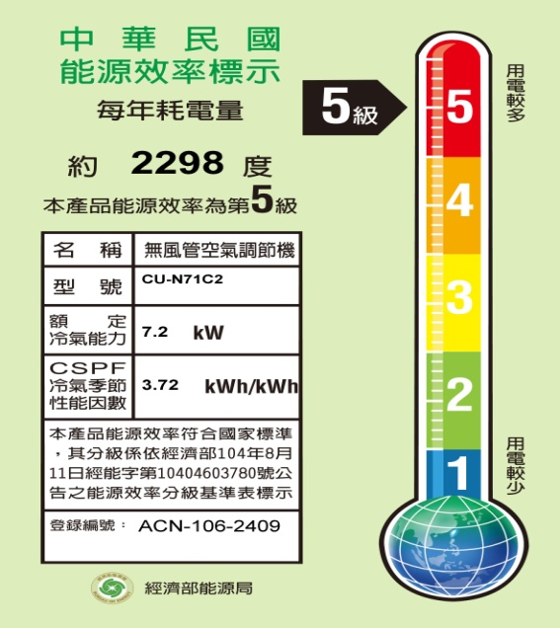
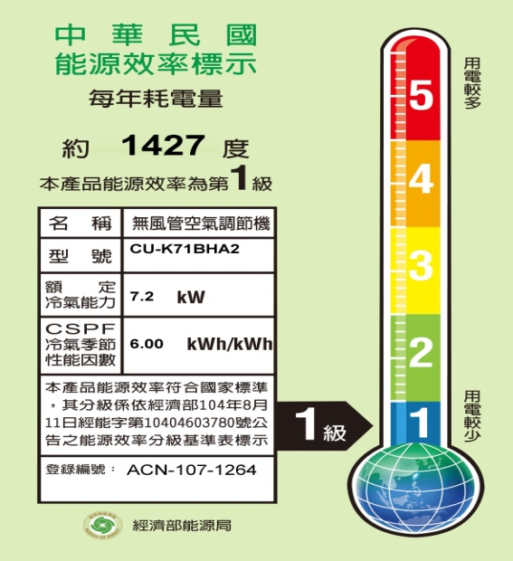
114年節電、節水作為
汰舊冷氣採用能源效率分級級數低之機種
能源效率分級級數越低，冷氣機CSPF值越高，CSPF每提高0.1，就可節約2~3%用電。
採用能源效率等級5之機種(以冷氣能力為7.2kw的Panasonic CU-N71C2為例)，其CSPF為3.72，1年耗電量：2298度，若採用能源效率等級1之機種(以冷氣能力為7.2kw Panasonic CU-K71BHA2為例)，其CSPF為6，1年耗電量：1427度。
累計今年汰換台冷氣，1年可節省耗電量：(2298-1427)*1120=975,520度，1年約可節省電費=975,520*3(元/度)=2,926,560元。

Slide 18
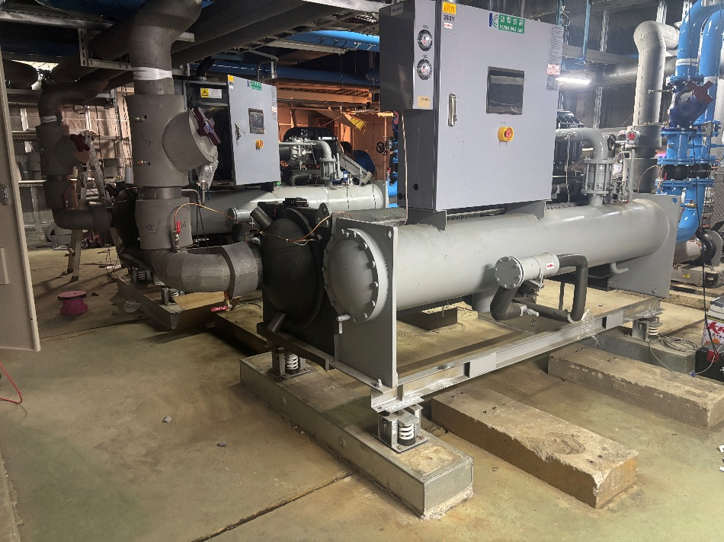
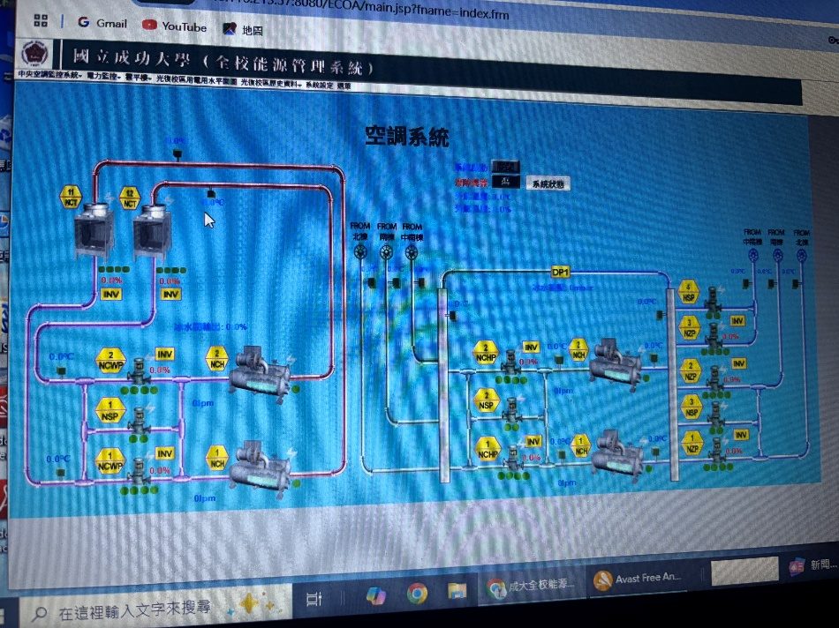
114年節電、節水作為
1、台電電價結構(以時間電價為例)
建研所補助案-雲平大樓西棟中央空調汰舊換新、建置BEMS
本案於114年08月21日開始履約，將100RT*2、50RT汰換為120RT*2的水冷磁浮變頻離心式冰水主機，相較於傳統冰水主機，磁浮式變頻主機節能率較高；另建置BEMS，蒐集雲平東、西棟之總盤用電及進行中央空調遠端控制，業於114年11月28日完成履約。
超約附加費：
最高需量在契約容量100~110％的部分，按2倍電費單價計收。
最高需量超過契約容量110％的部分，按3倍電費單價計收。
冰水主機
建築能源管理系統

Slide 19
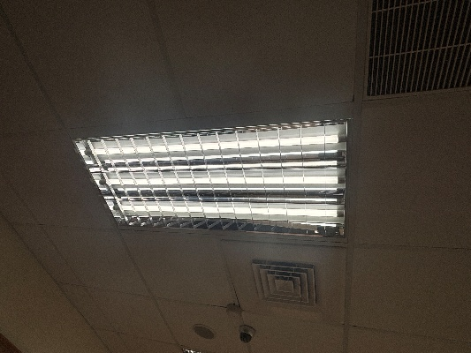
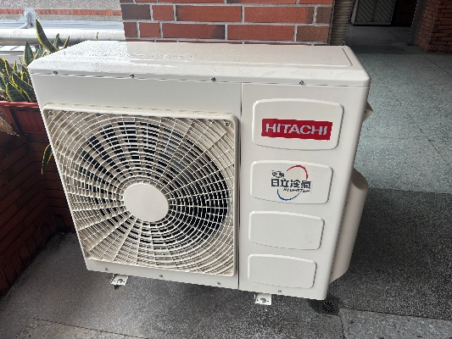
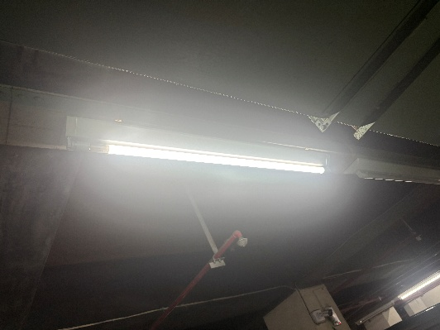
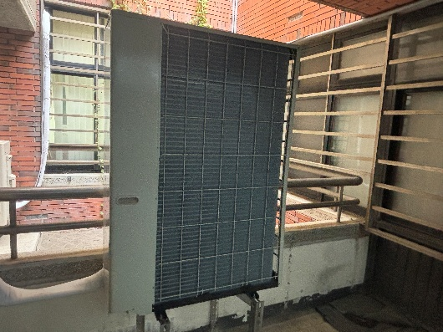
114年節電、節水作為
1、台電電價結構(以時間電價為例)
建研所補助案-雲平大樓東棟、西棟分離式冷氣、照明設備汰換
汰換79台9年以上老舊分離式冷氣為變頻1級節能冷氣、汰換754組老舊T5燈具為LED T8燈具設備，於114年8月21日開始履約，東棟於114年11月21日完成履約；西棟於114年11月28日完成履約。
T-BAR三管燈
分離式冷氣
超約附加費：
最高需量在契約容量100~110％的部分，按2倍電費單價計收。
最高需量超過契約容量110％的部分，按3倍電費單價計收。
山型燈
分離式冷氣

Slide 20
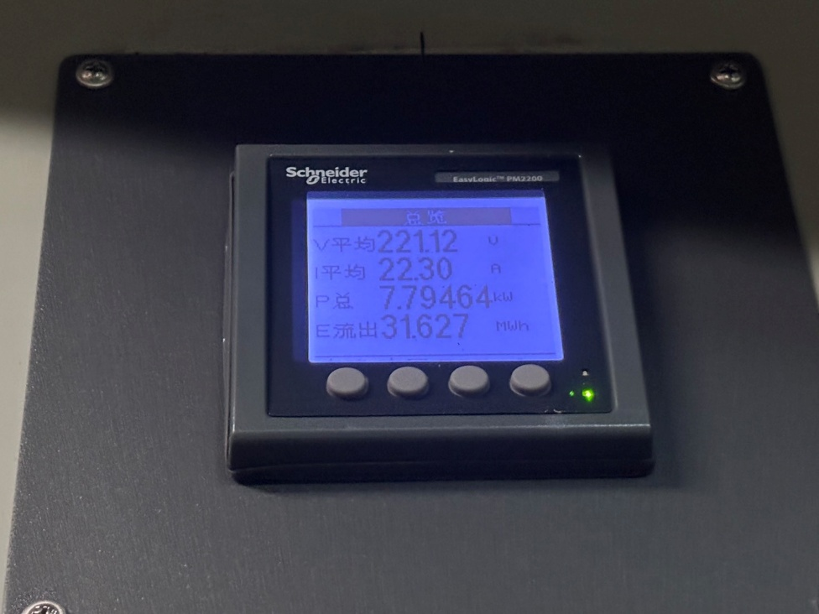
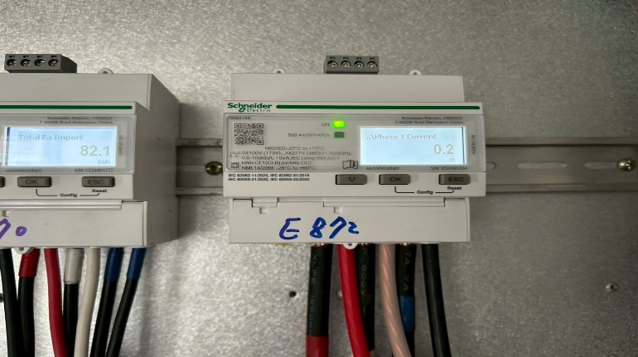
114年節電、節水作為
1、台電電價結構(以時間電價為例)
教育部補助案-全校數位式電表汰換
全校共1,006組電表，本案汰換校內463組機械式電表、老舊數位式電表為數位式電表，於114年1月1日開始履約，於114年5月15日完成履約，未來各建築物建置EMS時可規劃納入系統。
超約附加費：
最高需量在契約容量100~110％的部分，按2倍電費單價計收。
最高需量超過契約容量110％的部分，按3倍電費單價計收。
盤面式(CT)電表
直入式電表

Slide 21
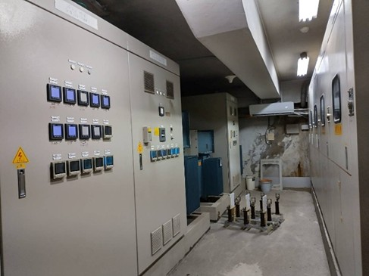
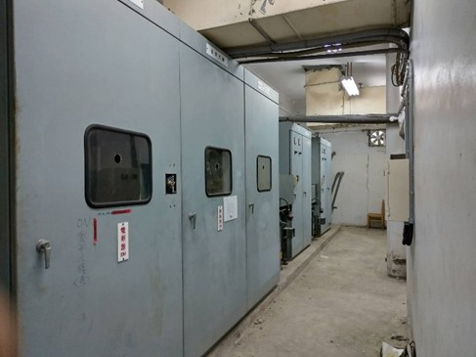
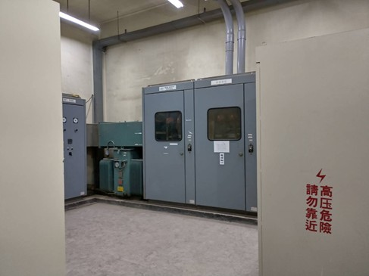
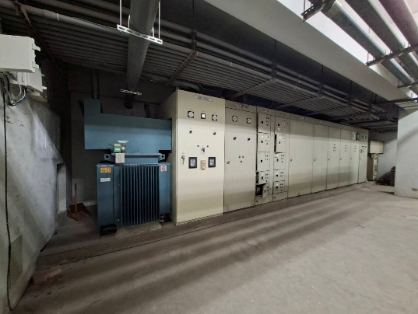
114年節電、節水作為
1、台電電價結構(以時間電價為例)
變電站汰換-綜合大樓、水利系、中文系、勝六舍
汰換老舊變壓器、開關箱、線路等設備，減少熱能及變壓器能量損失，進行節能並強化電力安全，綜合大樓、水利系、中文系變電站於114年10月18日開工，預計於115年5月5日竣工；勝六舍變電站於114年12月13日開工，預計於115年6月10日竣工。
綜合大樓
中文系
超約附加費：
最高需量在契約容量100~110％的部分，按2倍電費單價計收。
最高需量超過契約容量110％的部分，按3倍電費單價計收。
水利系
勝六舍

Slide 22
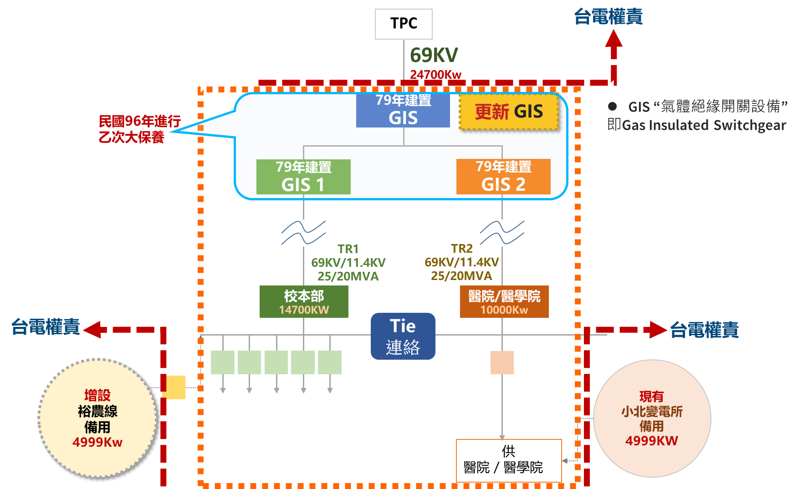
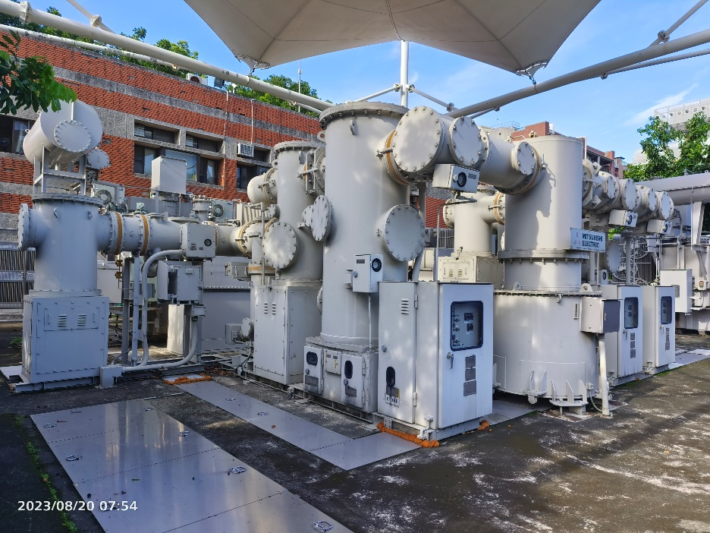
114年節電、節水作為
1、台電電價結構(以時間電價為例)
超約附加費：
最高需量在契約容量100~110％的部分，按2倍電費單價計收。
最高需量超過契約容量110％的部分，按3倍電費單價計收。
22.8KV建置台電備用臨時電力系統，以敷整體供電韌性
69KV GIS系統汰舊換新，以提升供電穩定度及可靠度
備用臨時電力系統已於114年11月21日竣工。
GIS更新工程於114年3月20日開工，預定於115年1月26日至2月6日停電施作。

Slide 23
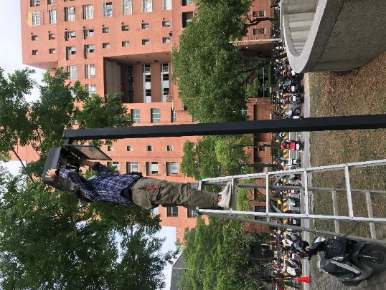
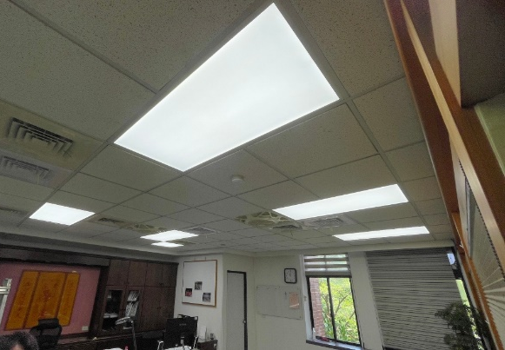
114年節電、節水作為
1、台電電價結構(以時間電價為例)
LED燈具汰換
☑112年起，計畫性將校園路燈汰換為LED燈具，114年至今共更換407盞。
☑新建及整修工程皆汰換為LED燈具。
超約附加費：
最高需量在契約容量100~110％的部分，按2倍電費單價計收。
最高需量超過契約容量110％的部分，按3倍電費單價計收。
☑公共空間及教學單位照明，114年至今共更換1,076盞。

Slide 24
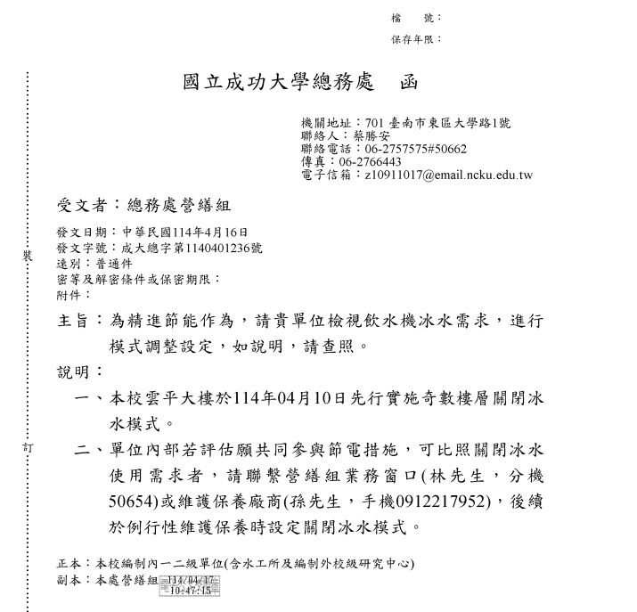
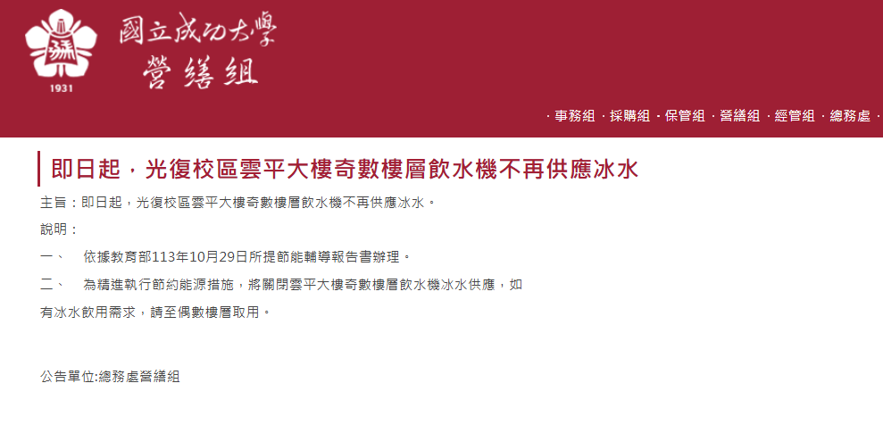
114年節電、節水作為
1、台電電價結構(以時間電價為例)
114年4月10日於雲平大樓實施奇數樓層飲水機關閉冰水措施，另於114年4月16日函知全校各單位自行評估關閉冰水模式(文號：1140401236)
超約附加費：
最高需量在契約容量100~110％的部分，按2倍電費單價計收。
最高需量超過契約容量110％的部分，按3倍電費單價計收。
24

Slide 25
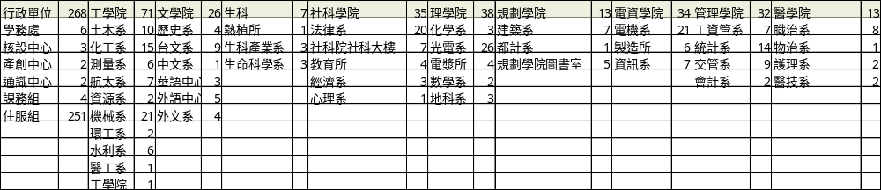
114年節電、節水作為
1、台電電價結構(以時間電價為例)
為鼓勵校內行政、教學單位汰換老舊冷氣為節能冷氣，本校114年預計執行空調汰換補助案，符合舊冷氣使用年限12年(含)以上、冷氣為校內財產，具有財產編碼、新購冷氣室外機需為能源效率1級之機種，提出佐證資料即可申請；補助金額為汰換舊機之額定冷氣能力每瓩(kW)補助新臺幣2,500元，每臺以8,000元為補助上限，全部補助金額以800萬為限。
超約附加費：
最高需量在契約容量100~110％的部分，按2倍電費單價計收。
最高需量超過契約容量110％的部分，按3倍電費單價計收。
25

Slide 26
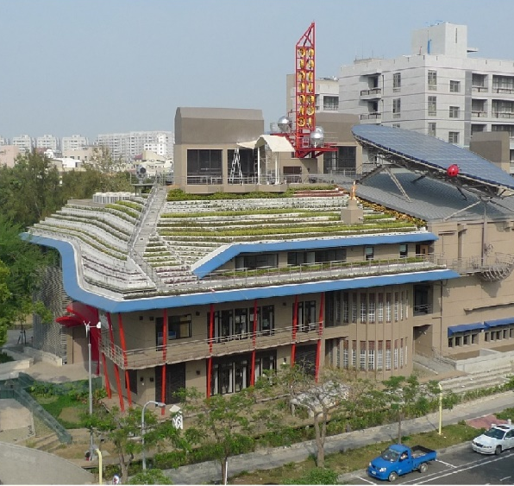
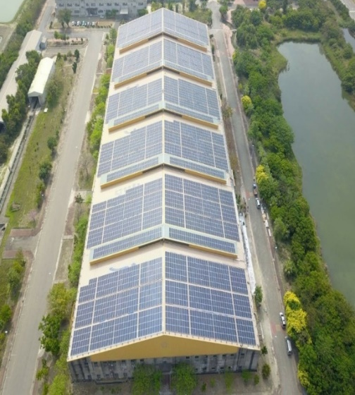
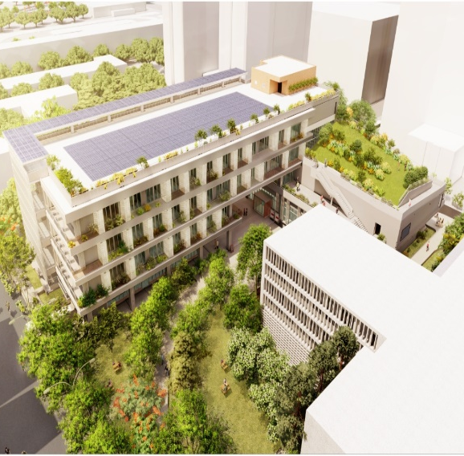
114年節電、節水作為
1、台電電價結構(以時間電價為例)
太陽能光電系統
現有建置太陽能光電裝置，現有建置容量為2041kWp
超約附加費：
最高需量在契約容量100~110％的部分，按2倍電費單價計收。
最高需量超過契約容量110％的部分，按3倍電費單價計收。
綠色魔法學校17.6kWp | 安南校區1800kWp | 旺宏館223.38kWp
104年 自用 | 107年 躉售 | 113年 躉售

Slide 27
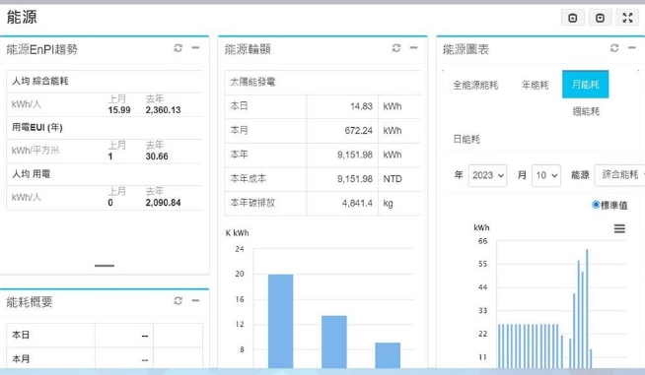
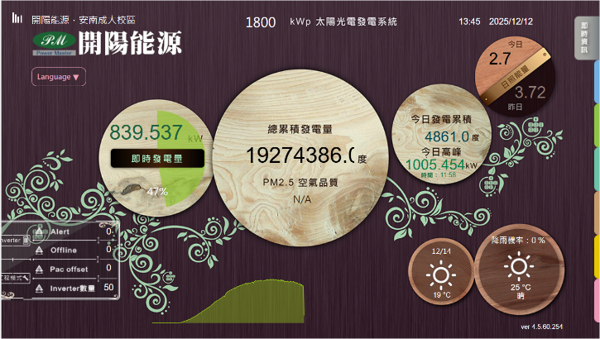
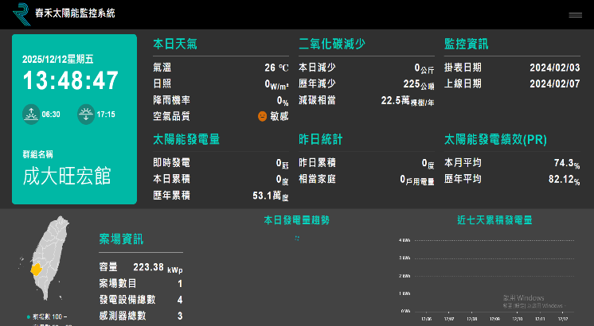
114年節電、節水作為
1、台電電價結構(以時間電價為例)
綠色魔法學校太陽能光電系統
安南校區太陽能光電系統
旺宏館太陽能光電系統
綠色魔法學校 屋頂裝設可隨季節變換，調整角度的葉片造型光電板，其裝置之發電供該建築自用，自2015年11月起，總發電數為190,014.61度。
超約附加費：
最高需量在契約容量100~110％的部分，按2倍電費單價計收。
最高需量超過契約容量110％的部分，按3倍電費單價計收。
安南校區 太陽能光電系統於107年建置完成，截至114年12月12日，總發電量共19,274,386度，由建置廠商賣給台電後繳回饋金給學校。
旺宏館 光電系統於興建時一併建置，目前已完成併線，截至114年12月12日，總發電量共531,000度，後續由廠商將發電賣給台電後繳回饋金給學校。

Slide 28
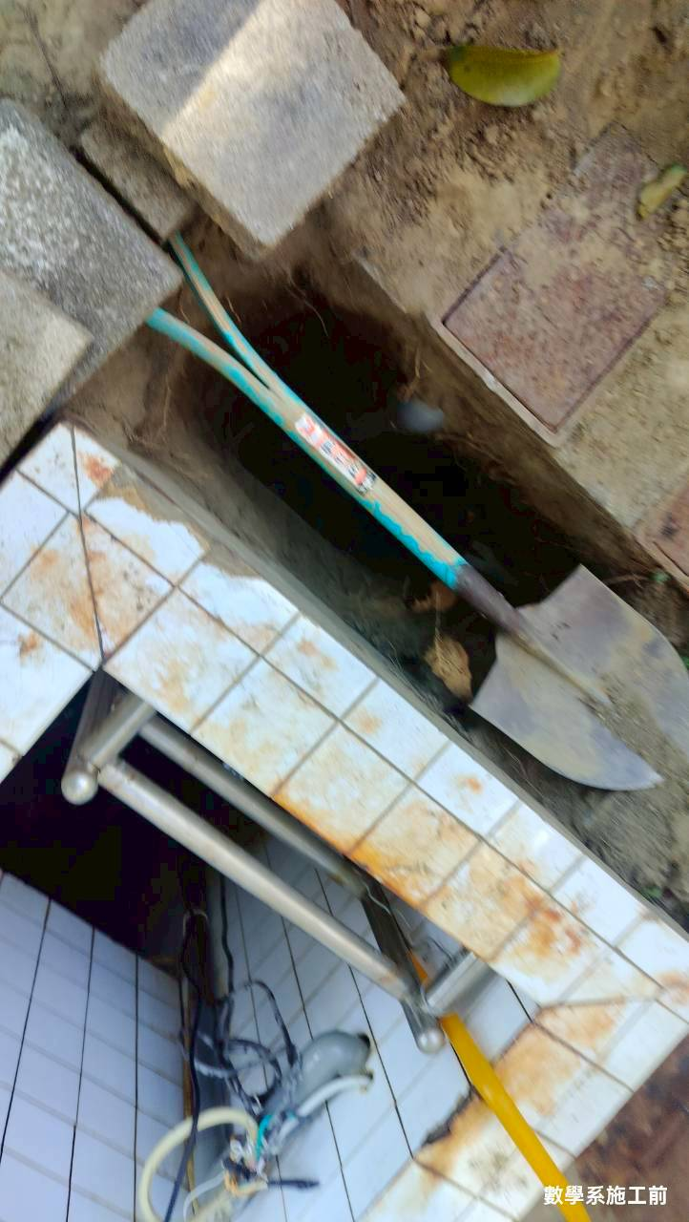
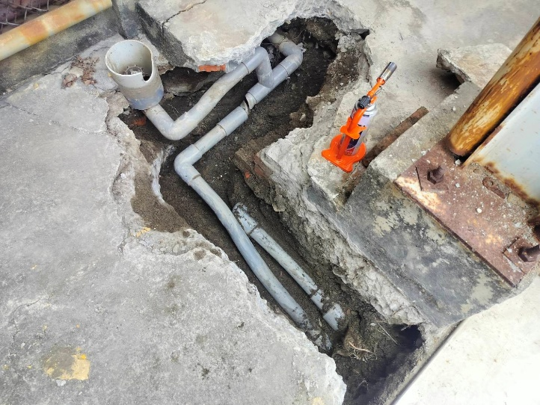
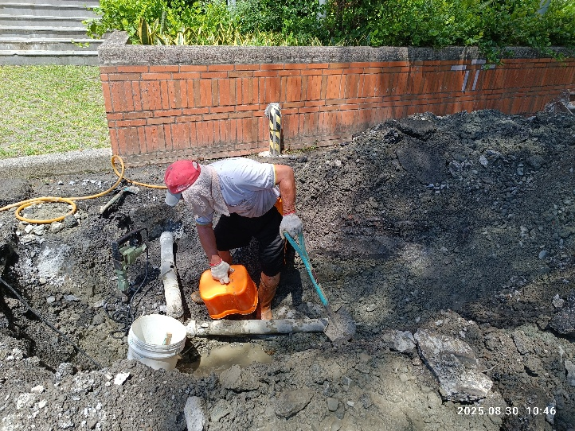
114年節電、節水作為
1、台電電價結構(以時間電價為例)
幹管漏水修復
114年2月勝一舍自來水幹管破管修復。
114年8月自強校區系統系館東側道路自來水幹管破管修復。
114年11月成功校區數學及測量共用蓄水池自來水幹管破管修復。
超約附加費：
最高需量在契約容量100~110％的部分，按2倍電費單價計收。
最高需量超過契約容量110％的部分，按3倍電費單價計收。

Slide 29
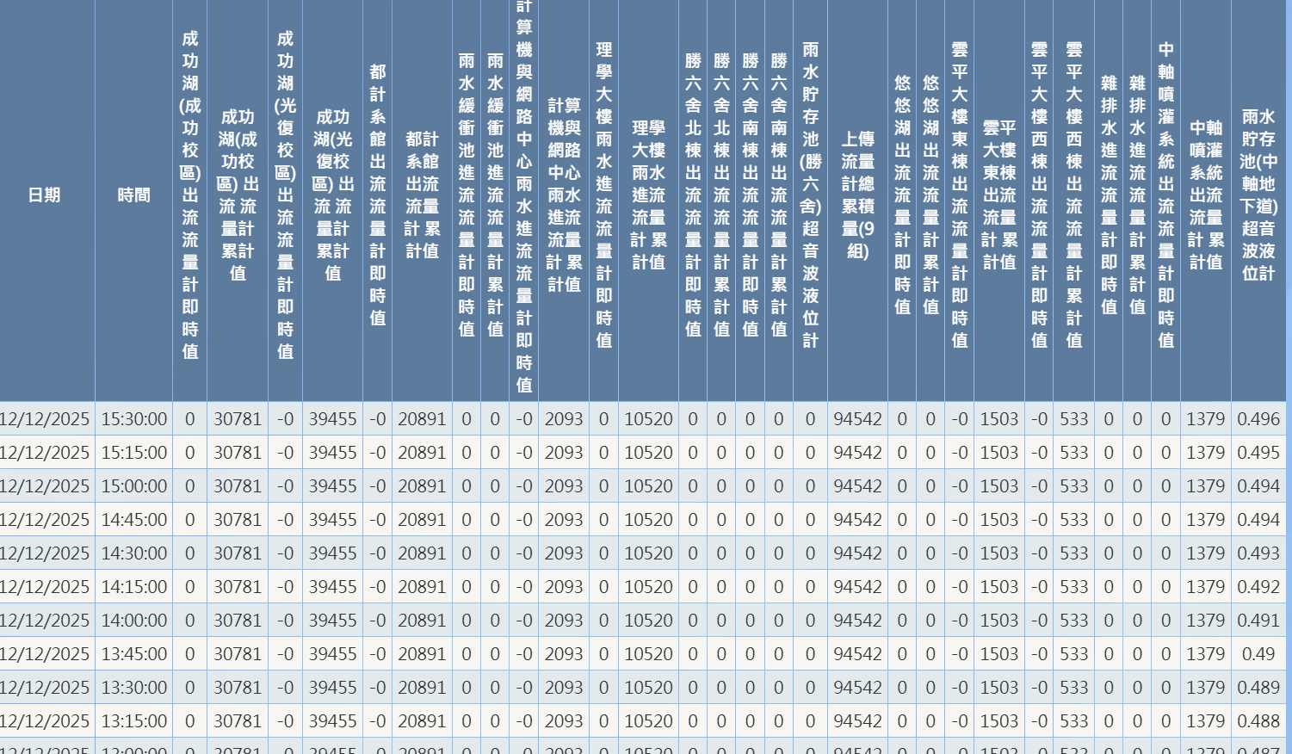

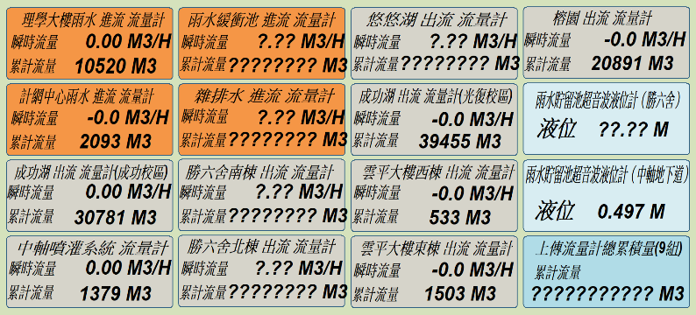

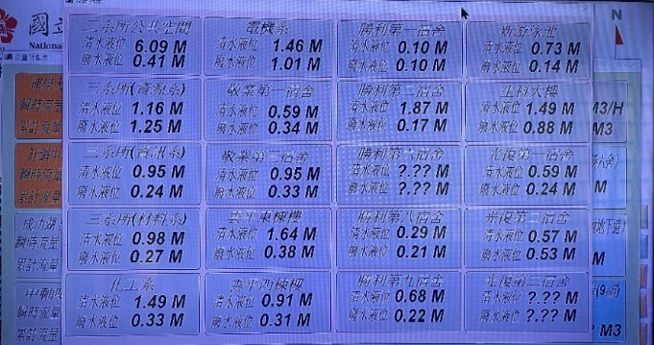
114年節電、節水作為
1、台電電價結構(以時間電價為例)
雨水貯留系統
雨水回收
超約附加費：
最高需量在契約容量100~110％的部分，按2倍電費單價計收。
最高需量超過契約容量110％的部分，按3倍電費單價計收。
☑雨水貯留系統108年10月啟用，
截至目前總回收量為94,542噸。
清廢水

Slide 30
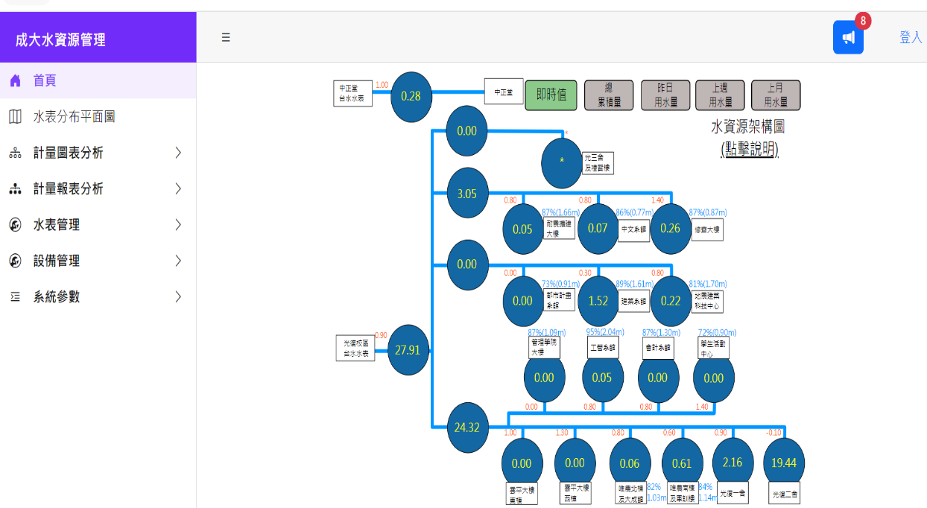
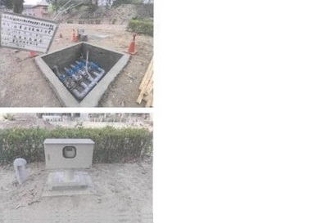
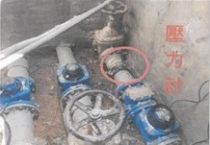
114年節電、節水作為
1、台電電價結構(以時間電價為例)
智慧水表用水管理系統
1.建置目的:能更數據化、快速的得知用水異常(查漏)，避免不必要的用水浪費。
2.系統功能:系統可監測流量、水位及水壓並繪製分析圖表。
3.計畫地點:今年本校獲得水利署代辦經費約1,376萬元，將於成功校區、成杏校區及前案光復校區缺漏部分建置智慧水表等設備及管理系統並進行供水管網盤查檢核及圖資建置。
超約附加費：
最高需量在契約容量100~110％的部分，按2倍電費單價計收。
最高需量超過契約容量110％的部分，按3倍電費單價計收。

Slide 31
114年節電、節水作為
1、台電電價結構(以時間電價為例)
設備汰換補助申請
114年申請計畫有三：
☑經濟部商發署-申請分離式空調汰換、電冰箱汰換，上限50萬元，申請已通過，待撥款。
☑經濟部能源局節能保證專案-申請格致廳中央空調系統汰換，已於9月提出申請(上限500萬元)，未通過。
☑內政部建築研究所-申請總圖書館建築能效改善，申請30,000,000元，已提出申請。
超約附加費：
最高需量在契約容量100~110％的部分，按2倍電費單價計收。
最高需量超過契約容量110％的部分，按3倍電費單價計收。

Slide 32
推動事項

Slide 33
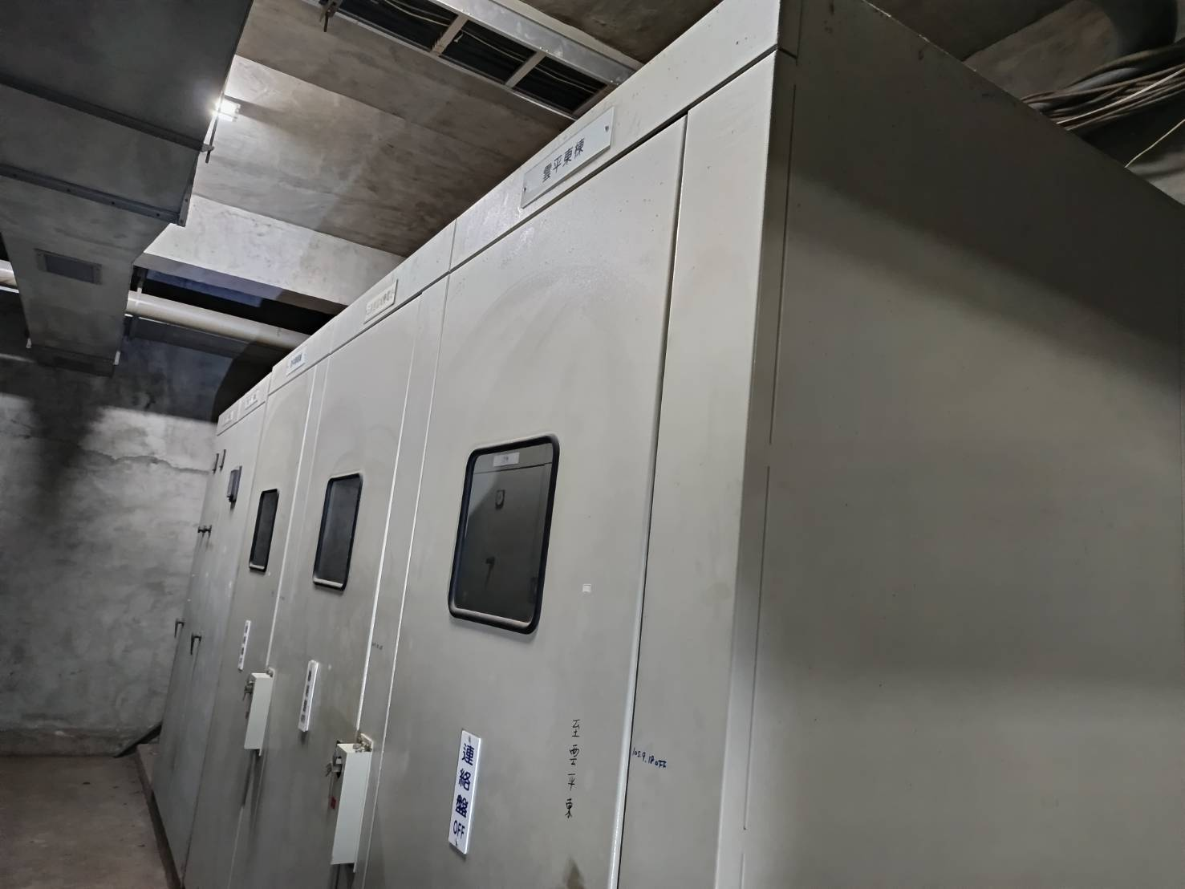
推動事項
1、台電電價結構(以時間電價為例)
變電站汰換-計算機中心
目前計算機中心規劃設計中，預計於明年發包施作，與114年汰換之變電站一致，皆為全站汰換以提高電力安全度及減少能量損失。
超約附加費：
最高需量在契約容量100~110％的部分，按2倍電費單價計收。
最高需量超過契約容量110％的部分，按3倍電費單價計收。

Slide 34
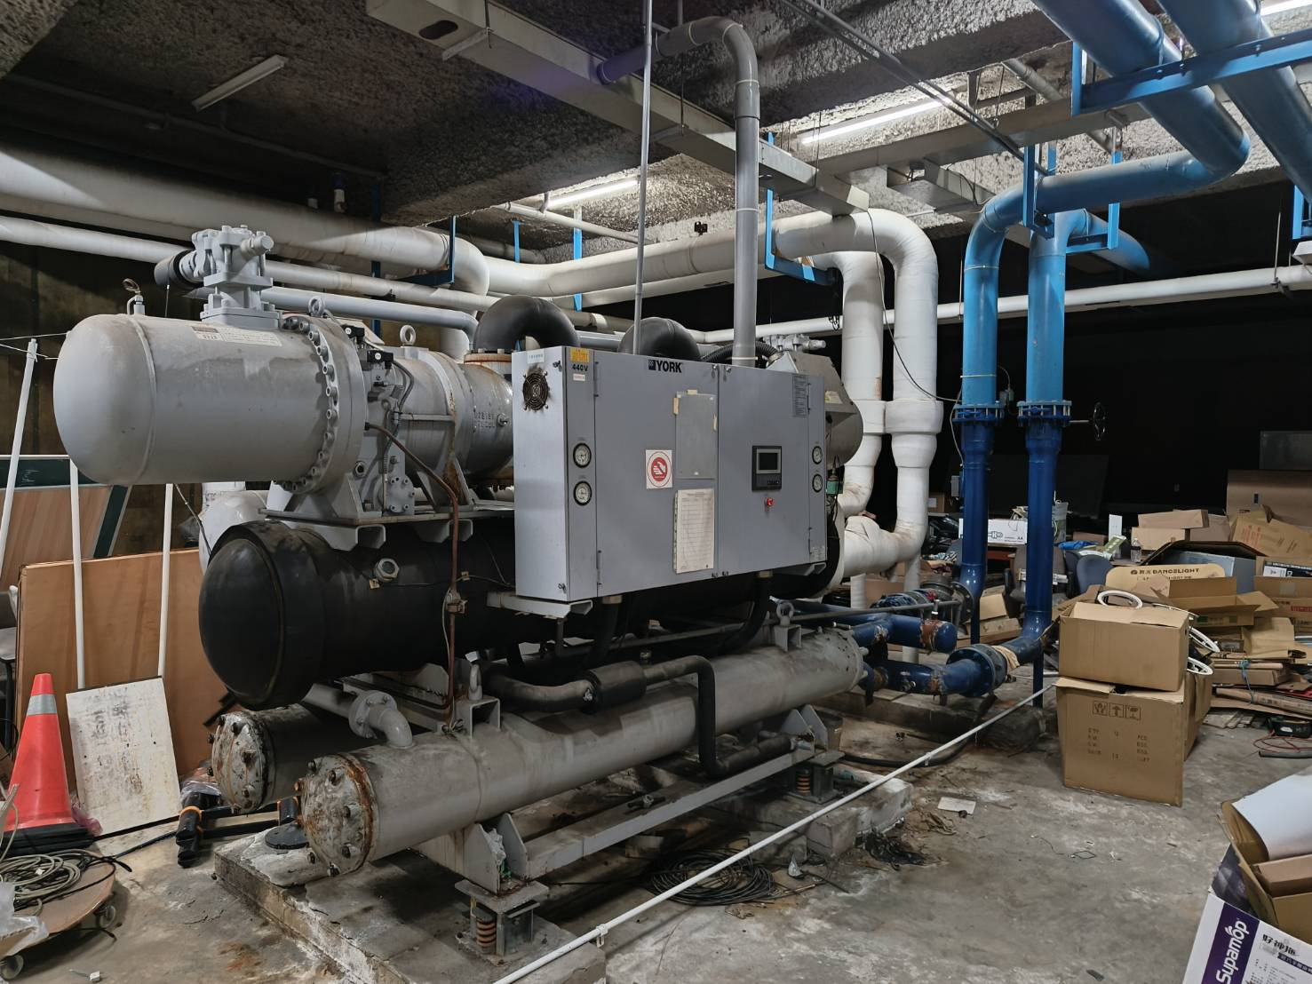
推動事項
1、台電電價結構(以時間電價為例)
格致廳中央空調汰換
格致廳預計明年進行冰水主機、水泵等老舊設備汰換，其中選用節能之螺旋式變頻主機，更換後能減少損失，未來將持續汰換校內老舊冰機、水泵等設備並定期清洗水塔，以提高節能率。
超約附加費：
最高需量在契約容量100~110％的部分，按2倍電費單價計收。
最高需量超過契約容量110％的部分，按3倍電費單價計收。

Slide 35
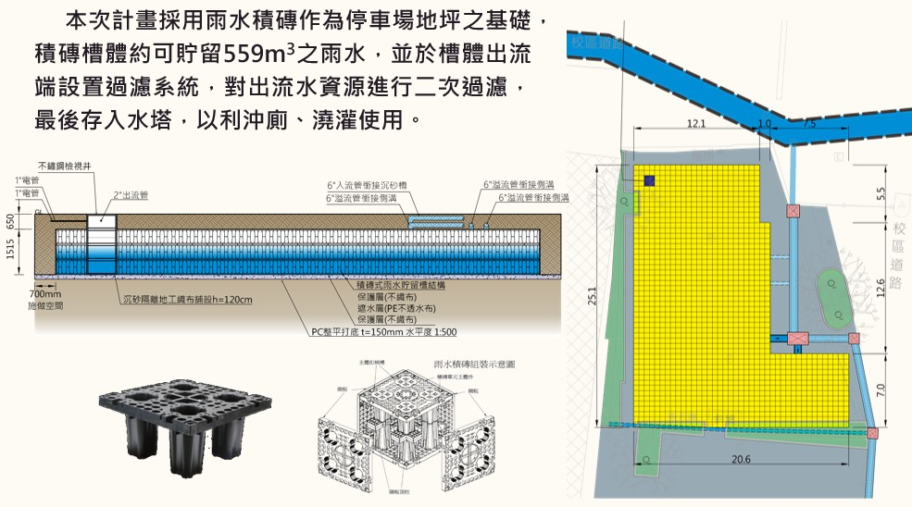
推動事項
1、台電電價結構(以時間電價為例)
勝利校區雨水貯留系統
勝利校區鄰近宿舍區有一處機車停車場，地勢較周邊低，每逢豪大雨、時有淹水情事發生，造成停放之機車泡水受損。另外成大校園澆灌及沖廁用水需求量高，目前多以自來水供應。本案利用該低地停車場墊高設置雨水貯留設施，所蒐集之雨水藉由過濾系統回饋於校園綠地及校舍沖廁使用，達活化水資源、降低對自來水之用量，並可解決積淹水之困擾。。
超約附加費：
最高需量在契約容量100~110％的部分，按2倍電費單價計收。
最高需量超過契約容量110％的部分，按3倍電費單價計收。

Slide 36
臨時動議

Slide 37
簡報結束、敬請指教

